Slide 1
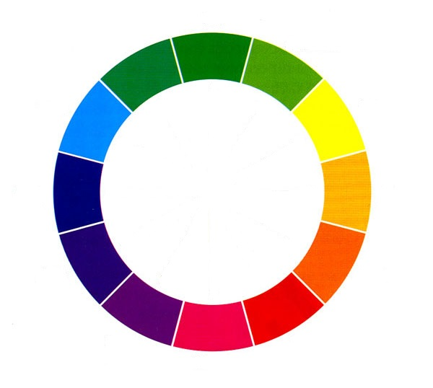
530nm
500nm
570nm
450nm
700nm
400nm

